Slide 1

Sacramento
da
Penitência

Slide 2
GRUPO
José Cesar
Luiz Carlos
Robson Garcia
Wilson Vaz

Slide 3
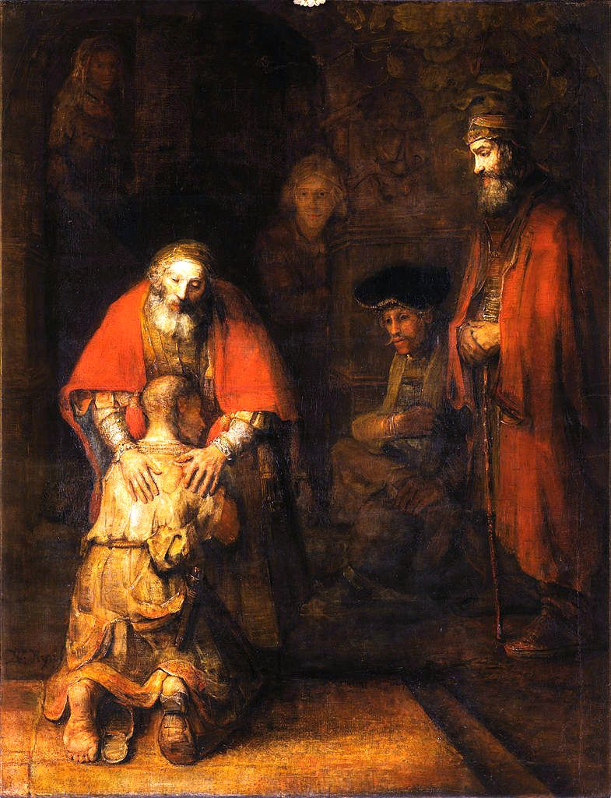
O que é o sacramento da Penitência?
Segundo CIC - §1440 Chama-se Sacramento da penitência, porque consagra um esforço pessoal e eclesial de conversão, de arrependimento e de satisfação do cristão pecador.
“Aqueles que se aproximam deste sacramento, obtêm da misericórdia divina o perdão da ofensa feita a Deus e ao mesmo tempo são reconciliados com a Igreja que feriram pecando, e a qual colabora para a sua conversão com caridade, exemplo e oração, trabalha pela sua conversão.

Slide 4
Outros nomes deste sacramento
Conversão – Caminho de volta ao Pai.
Confissão – Declaração dos pecados. Arrependimento
Reconciliação – Dá ao pecador o amor de Deus que reconcilia.
Notes:
Conversão – Quando pecamos nos afastamos de Deus

Slide 5
Aspectos Teológicos
“Aqueles a quem perdoardes os pecados, serão perdoados; aqueles aos quais os retiverdes (não perdoardes), serão retidos” (Jo 20,22ss).
“O que ligares na Terra será ligado no Céu, e o que desligares na Terra será desligado nos Céus” (Mt 16,19)
"Tudo isso vem de Deus, que nos reconciliou consigo, por Cristo, e nos confiou o ministério desta reconciliação. Porque é Deus que, em Cristo, reconciliava consigo o mundo, não levando mais em conta os pecados dos homens, e pôs em nossos lábios a mensagem da reconciliação. Portanto, desempenhamos o encargo de embaixadores em nome de Cristo, e é Deus mesmo que exorta por nosso intermédio. Em nome de Cristo vos rogamos: reconciliai-vos com Deus!" (2Cor 5, 18-20)
Notes:
Jesus perdoava os pecados e dizia – Vá e não peques mais.
Jesus nos mostra a importancia do perdão 70X7

Slide 6
Aspecto Jurídico
Cân 959 – No sacramento da Penitência os fiéis que confessam seus pecados ao ministro legítimo arrependidos e com o propósito de se emendarem alcançam de Deus mediante a absolvição dada pelo ministro o perdão dos pecados cometidos após o batismo e ao mesmo tempo se reconciliam com a Igreja a qual feriram pelo pecado.

Slide 7
Aspecto Juridico
Celebração Cân 960 – A Confissão individual e íntegra e a absolvição consiste em um único modo ordinário;
Fiel Consciente de pecado grave
Reconcilia com Deus e com a Igreja
Confissão
Cân 979
Cân 980
Cân 981

Slide 8
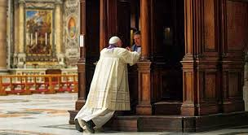
Aspectos Juridicos
Quem é o Ministro?
Cân 965 – O ministro do sacramento da penitência é somente o SACERDOTE
Cân 966 - O ordinário local é competente para dar a qualquer presbítero a faculdade para ouvirem confissões de todos os fiéis..

Slide 9
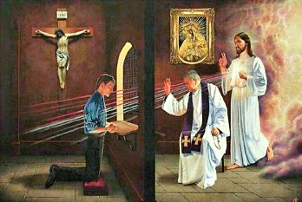
Ministro
Só Deus perdoa os pecados.
“O Filho do homem tem poder de perdoar os pecados na terra” (Mc 2,10), mas ainda em virtude de sua autoridade divina, transmite esse poder aos homens para que exerçam em seu nome.
SACERDOTES
In Persona Christi

Slide 10
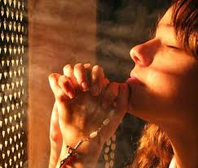
Aspectos Jurídicos
Quem é o penitente?
Cân 988 – O fiel tem obrigação de confessar, na sua espécie e número, todos os pecados graves, de que se lembrar após diligente exame de consciência, cometidos depois do baptismo e ainda não diretamente perdoados pelo poder das chaves da Igreja nem acusados em confissão individual.

Slide 11
Penitente
Cân 989 – Todo fiel, depois de ter chegado a idade da descrição, é obrigado a confessar fielmente seus pecados graves, pelo menos uma vez por ano.
Recomenda-se aos fiés que confessem também os pecados Veniais.

Slide 12
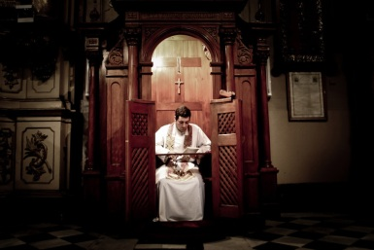
Aspectos Jurídicos
Cân. 983 — § 1. O sigilo sacramental é inviolável; pelo que o confessor não pode denunciar o penitente nem por palavras nem por qualquer outro modo nem por causa alguma.

Slide 13
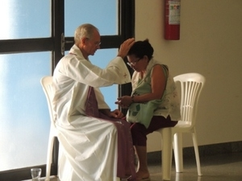
Matéria
Os PECADOS confessados diante do Sacerdote.
O Pecado é a ofensa a Deus, ruptura da comunhão com Ele e ao mesmo tempo contra a comunhão com a Igreja.

Slide 14
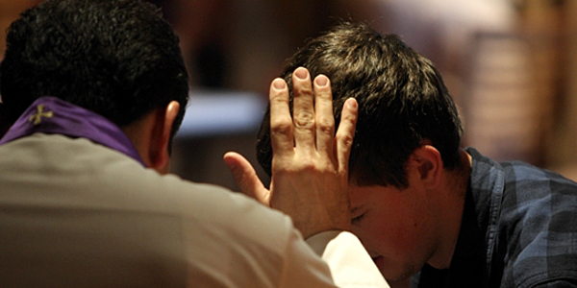
Forma
"Eu te absolvo dos teus pecados em nome do Pai, do Filho e do Espírito Santo. Amém."

Slide 15

Graça
O perdão dos pecados nos devolve a graça santificante é o remédio espiritual.

